Slide 1

楼丽婷
7205

Slide 2
第一章 地球与地图
1.1 地球与地球仪

Slide 3
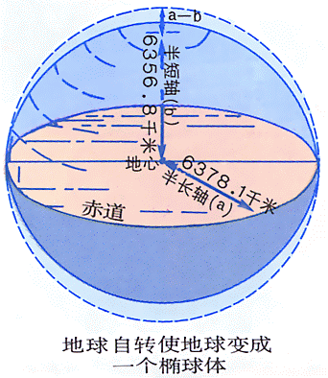
一、地球的形状与大小
1、地球的形状
形状：地球是一个两极略扁，赤道略鼓的不规则的球体。
两极稍扁赤道略鼓的
想一想： 地球的这种特殊形状与地球的哪一种运动有关呢？
地球的自转运动产生强大的离心力
是塑造地球“两极稍扁，赤道略鼓”形状的重要因素。

Slide 4
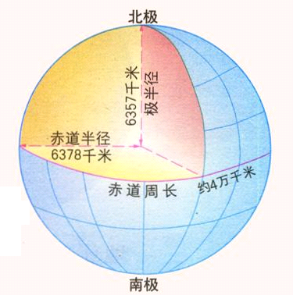
2、地球的大小
  6371
  平均半径 km
6357
极半径 km
6378
赤道半径 km
赤道周长 km
4万

Slide 5
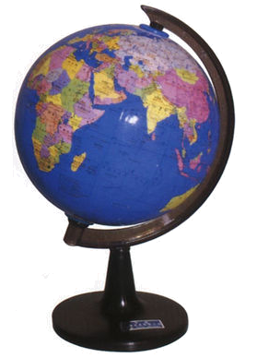
二、地球仪
1、地轴
指地球仪上地球绕转的轴。
注意：
①地轴是真实存在的吗？
Notes:
①地轴是地球自转的假想轴。地球始终不停地绕着这个假想的轴运转。故又称地球自转轴。这个轴通过地心，连结南、北两极，与地球轨道面的夹角为66°34′。地轴始终正对着北极星。通过地心并与地轴垂直的平面称赤道面。

Slide 6
注意：
北极星
地 轴
②地轴的空间指向具有什么特点？
地轴北端始终指向北极星附近。
地心
赤 道
观测北极星的仰角=当地纬度

Slide 7
2、两极
北极星
北极点
地 轴
地心
赤 道
南极点
Notes:
地轴与地球表面相交于两点.靠近北极星附近的一点叫北极点(N),与北极相反的一点叫南极点(S).

Slide 8
2、两极
北极星
北极点
注意:
地 轴
南北两极分别指地球上的最南端和最北端.
地心
赤 道
南极点

Slide 9
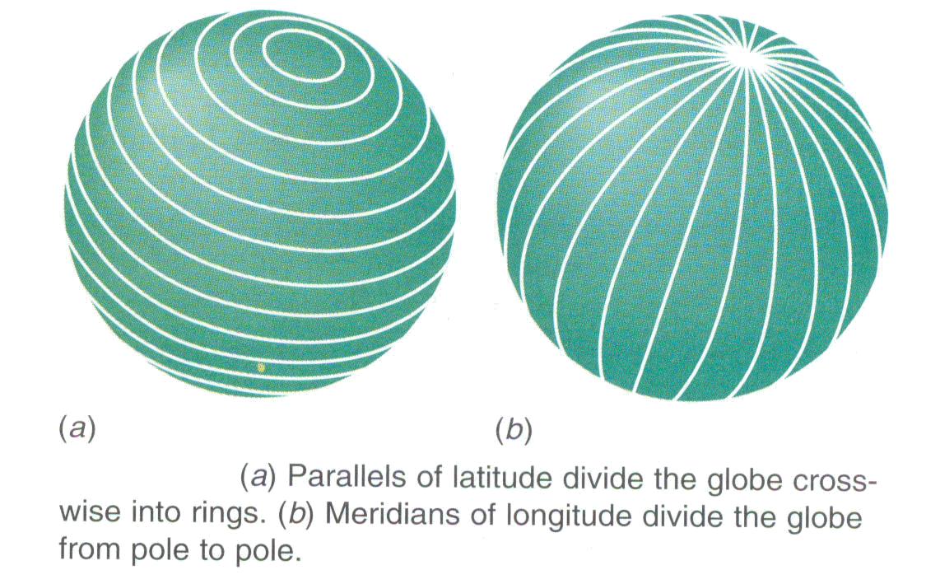
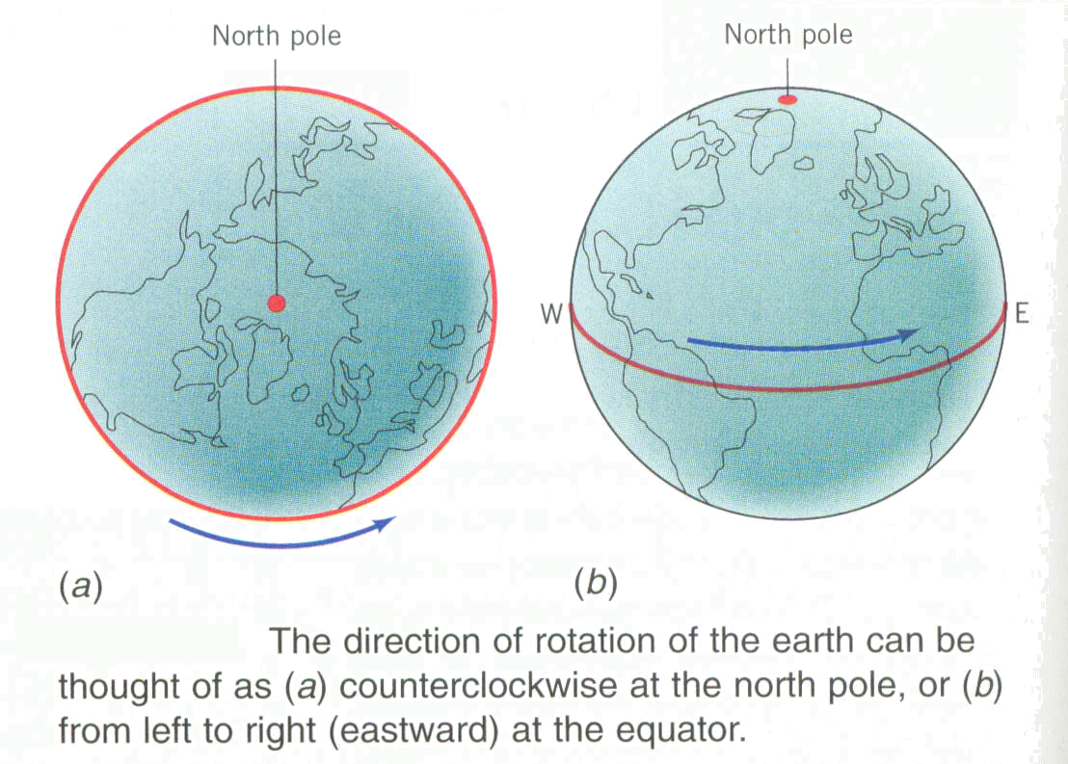
三、纬线和经线
 |  | 纬 线
定 义 |  | 顺着 方向，环绕地球一周 且与 平行的圆圈
特 点 | 线圈 形状 | （圆/半圆）； 每一条纬线均可自成 ， 只有 能平分地球
 | 长度 | 从 向两极逐渐变短， 线 最长，两极收缩成一个 。 南、北纬度相同的纬线长度 。
 | 相互 关系 | 所有纬线都相互 。
 | 间隔 | 任意两条纬线间的间隔 处处 。
 | 指示 方向 | 指示 方向
N
东 西
赤 道
圆
纬线圈
赤道
赤 道
赤 道
点
相 等
平 行
N
相 等
东 西

Slide 10
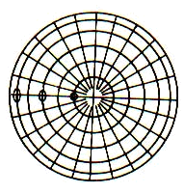
 |  | 经 线(也叫子午线）
定 义 |  | 连接 两极点， 并和 垂直相交的线
特 点 | 线圈 形状 | （圆/半圆）； 两条正相对的经线组成 ， 且每个 均可平分地球
 | 长度 | 所有的经线长度都 。
 | 相互 关系 | 所有经线都相交于 。
 | 间隔 | 任意两条经线间的间隔， 在 上最大，向两极递减
 | 指示 方向 | 指示 方向
N
南 北
纬 线
半圆
经线圈
经线圈
相 等
南 、北两极点
S
赤 道
南 北

Slide 11
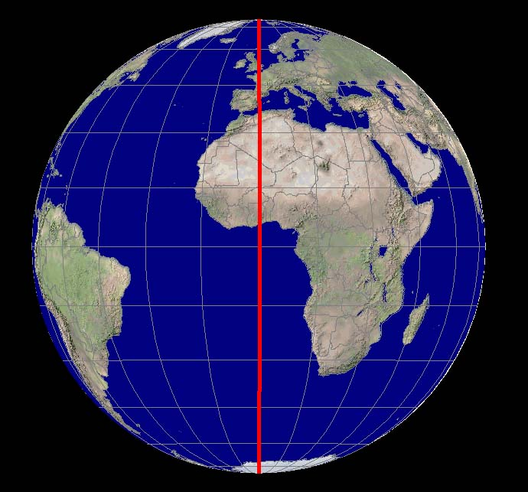
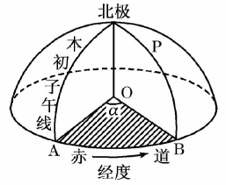
四、纬度和经度
N
经度的划分
书写方法
杭州：
西经
向西增大
向东增大
东经
东经120°或120°E
90°
15°
30°
60°
90°
60°
45°
30°
15°
0°
15°
45°
本初子午线

Slide 12
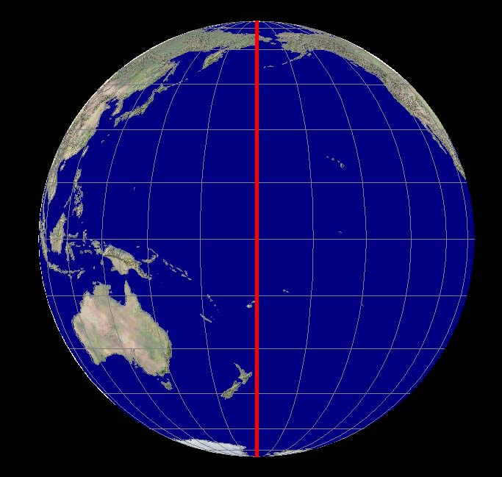
东经
西经
90°
105°
120°
145°
160°
180°
160°
145°
120°
105°
90°

Slide 13
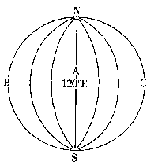
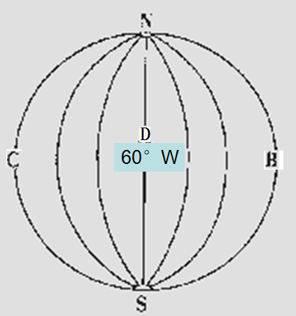
30°E
150°W
同一经线圈上的两条经线经度之和为180，东西经正好相反。

Slide 14
经纬度变化和地球自转方向的互推：
在经纬网图示中没有给出东西经度符号的情况下进行判读：
规则：顺着地球的自转方向，东经度数值变大，西经度数值变小。
【活动】左图为极地俯视图，箭头代表地球
自转方向，标示出图中经线的东西经符号。
150°
60°
60°E，150°E。

Slide 15

经纬度变化和地球自转方向的互推：
（在俯视图中判定南、北半球）
运用：只要顺着东经度变大的方向或者西经度变小的方向作箭头，这个方向就是指示地球的自转方向。
【活动】左图为极地俯视图，画出地球自转方向。
30°W
呈顺时针方向，说明为南半球。
120°W

Slide 16
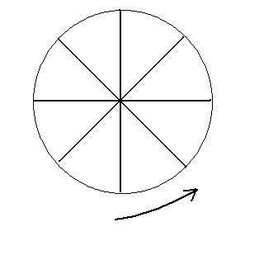
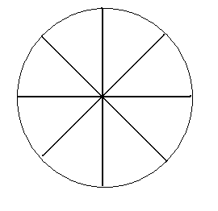
判断各条经线的经度
N
90°E
0°
90°E
S
90°W
0°

Slide 17
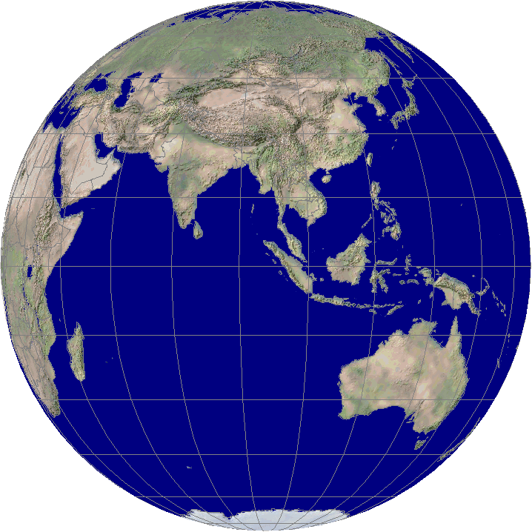
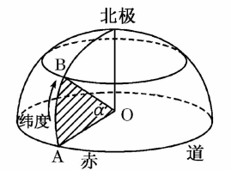
纬度的划分
75ºN
90ºN
60ºN
书写方法
北京：
北 纬
45ºN
30ºN
N
15ºN
北纬40°
(或40°N)
0º
南 纬
15ºS
30ºS
S
45ºS
60ºS
75ºN
90ºS

Slide 18
90º
越向北度数越大
纬度的分布规律
30º
(北纬)
20º
10º
赤道
0º
(南纬)
越向南度数越大
10º
20º
30º
90º

Slide 19
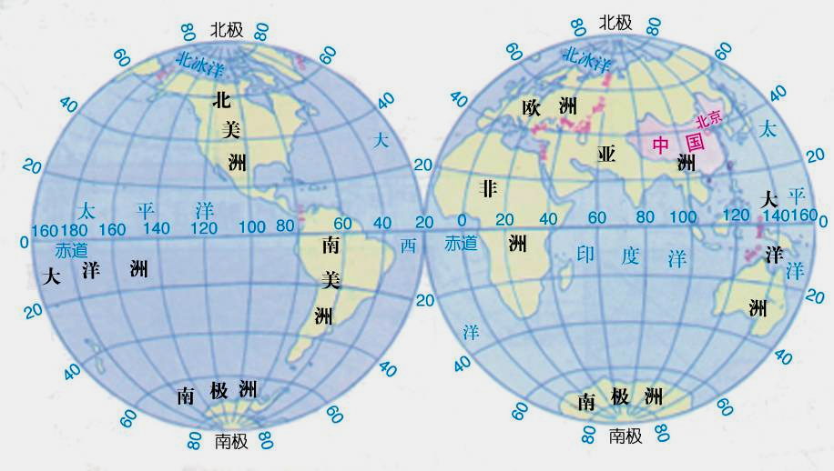
重要的经线
0º经线——本初子午线
180°——国际日期变更线
20ºW和160ºE—— 20ºW ～160ºE为东半球，
160ºE～ 20ºW为西半球
西半球
东半球

Slide 20
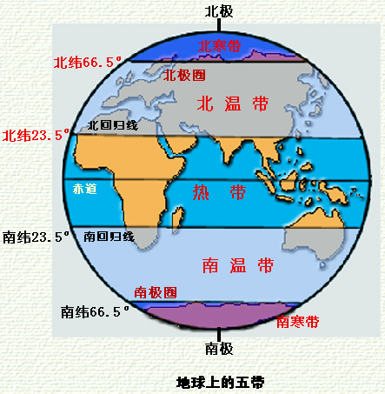
高中低纬度和五带的划分
重要的纬线
90º
有极昼和极夜
寒带
高纬度
^{北极圈}66.5º
60º
60º
既无极昼和极夜又无直射
中纬度
温 带
30º
30º
^{北回归线}23.5º
有直射阳光，且直射两次
热 带
0º
低纬度
0º
^{南回归线}23.5º
30º
30º
既无极昼和极夜又无直射
温 带
中纬度
60º
60º
高纬度
有极昼和极夜
寒带
^{南极圈}66.5º
90º

Slide 21
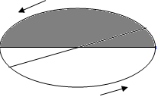
西半球
180°
20°W
160°E
N
0°
东半球
下列各地，既位于东半球又位于北半球的是（ ）
A、21°N，166°E B、8°N，10°W
C、45°S，150°E D、 20°S，40°W
B

Slide 22
地球上的某点，其南侧是中纬度，北 侧是低纬度，西侧为东半球，东侧为西半球，该点是 （ ）
A、30⁰N，160⁰E B、30⁰N，20⁰W
C、30⁰S，20⁰W D、30⁰S，160⁰E
D

Slide 23
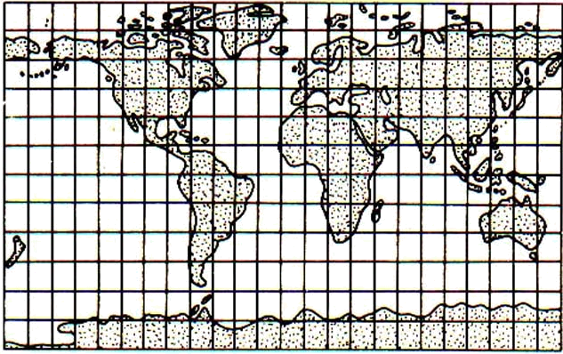
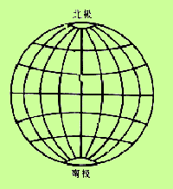
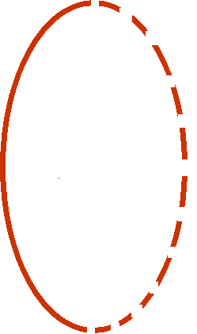
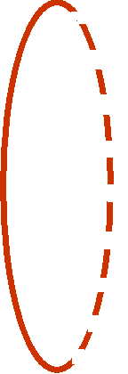
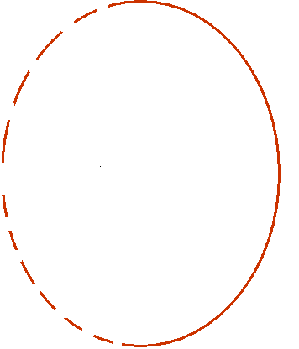
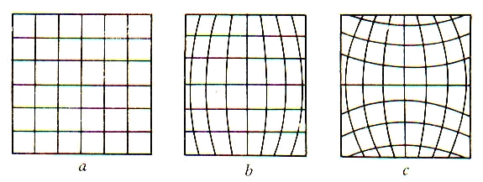
五、经纬网运用
1、经纬网： 经线和纬线相互交织，构成经纬网

Slide 24
2、应用
1）、判读地理坐标；
2）、判断方向；
3）、计算实际距离；
4）、最短航向的判读

Slide 25
1）、利用经纬网确定地理坐标
①方格状经纬网图
60
°
30
°
0
°
30
60
90°
120°
°
°
60°
40
°
A
20°
B
°
0
C
20°
D
40
°

Slide 26
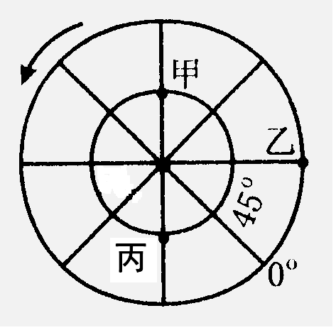
②、俯视经纬网图（极地）
读图写出图中甲、乙、丙三地的地理坐标。
甲：135°E，45°N
N
乙：45°E，0°
丙：45°W，45°N
注意：
①判断南北半球，然后判断纬度
②判断东西经度：根据自转方向，或者南北半球，再按照经度分布规律来判断

Slide 27
写出下图中A、B、C三点的坐标：
0°
３0°
３0°
A
B
３0°
180°
N
３0°
C
A（30⁰N，30⁰E）
B（30⁰N，45⁰E）
C（30°N，135°W）

Slide 28
练习：
1、对趾点：通过地心的直线与球面的两个交点。
北京（40°N，116 °E）的对趾点的经纬度：
.
( 40°S，64 °W )
90°
40°N，116 °E
40°S，64°W

Slide 29
2）、判断方向
①、方向的规定
地球上的方向通常上指地平面上的方向。
一般情况下可用“上北下南左西右东”法。
北
西北
东北
西
东
西南
东南
南

Slide 30
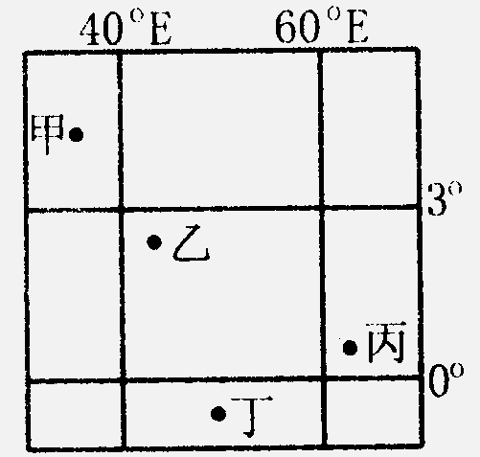
2）、判断方向
西北
甲在乙 方
丙在丁 方
东北

Slide 31
2）、判断方向
东北
A在B的 方；
C在B的 方；
E在B的 方；
A在C的 方；
D在A的 方；
A在E的 方；
D在E的 方；
西北
A
正北
E
N
B
正东
西北
D
C
正南
正南
①、两个相比较的地点越接近北极点的越北，反之越接近南极点的越南。北极是世界上最北的点，它的四面八方都是南方
②东西方向是 方向，因此，在判断东西方向时才作出人为规定：___________________。
无限
顺着自转方向找“劣弧”

Slide 32
点1位于点2的 方向
点3位于点4的 方向
点5位于点6的 方向
1
3
N
W
2
E
80°W
110°W
4
S
5
N
S
62°
E
6
W
N
N
67°

Slide 33
利用经纬度判定方向：
有什么规律？
甲地（40°N 20°E）位于乙地（20°N 40°E）的
同为东经，经度数大的在东面
西北
甲地（40°N 20°W）位于乙地（20°N 40°W）的
同为西经，经度数小的在东面
东北
甲地（40°N 20°W）位于乙地（20°N 40°E）的
东西经比较，两地经度和<180°,东经度的地点在东面
西北
甲地（40°N 120°W）位于乙地（20°N 140°E）的
东西经比较两地经度和>180°,西经度的地点在东面
东北

Slide 34
3）、计算实际距离
1、经纬线长度特点
纬线赤道最长，往两极纬线圈越来越短。
经线长度都相等。
AC
小于
BD
AB
等于
CD
N
C
D
A
B

Slide 35
例题：
某人从赤道以北50公里处出发，依次向正西、正南、正东、正北各走100公里，最后他位于（ ）
A．出发点 B．出发点以西
C．出发点以北 D．出发点以东
A
赤道

Slide 36
2、某人从赤道以北30公里处出发，依次向正西、正南、正东、正北各走100公里，最后他位于（ ）
A．出发点 B．出发点以西
C．出发点以北 D．出发点以东
D
赤道

Slide 37
3、读方格状经纬网图，判断甲、乙、丙、丁四阴影部分在实际中的面积大小关系
A、甲﹥乙﹥丁﹥丙 B、甲﹥乙=丙﹥丁
C、甲=丁﹥乙=丙 D、丙=丁﹥甲﹥乙
10°
20°
甲
丙
0°
10°
丁
10°
0°
乙
20°
10°
140°
160°
80°
60°

Slide 38
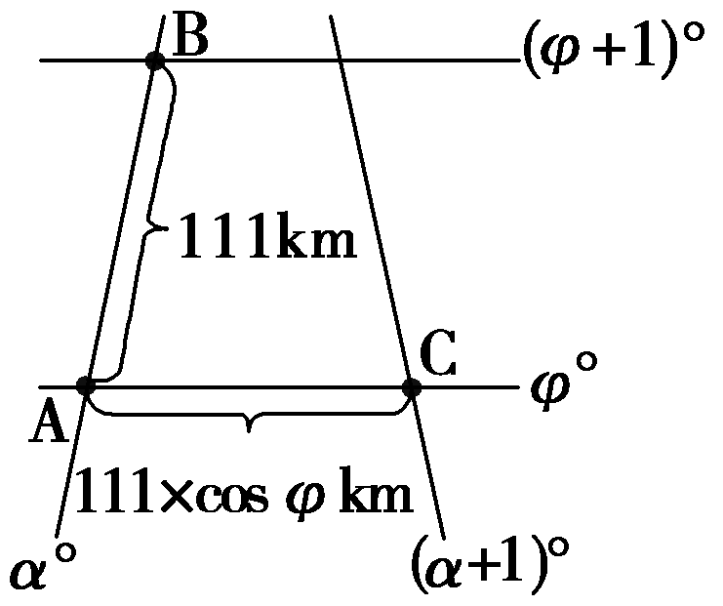
3）、计算实际距离
（地球赤道周长40000KM）
2、计算方法
40000千米/360°≈111千米/1°
①同一经线上，跨纬度1°的弧长约是 。
111km
ANB弧长为：
111km×80
②赤道上，跨经度1°的弧长约是 ；
111km
60°N上，跨经度1°的弧长约是：
55.5km
N
60°N
③任一纬线上，跨经度1°
的弧长约是：
40°N
B
A
111km×cosβ(β为该地纬度)

Slide 39
3）、计算实际距离
2、计算方法
AB弧长为：
111km×60
A
B
60⁰
60⁰E
0⁰

Slide 40
[练一练]
经度相差1°的纬线长度是（ ）
①在赤道上相等
②在任何地方都相等
③从赤道向两极逐渐缩短
④从赤道向两极逐渐增长
⑤在同一纬线圈上相等
A. ①③⑤ B. ②④⑤
C. ①②⑤ D. ②③⑤
A
除了同一纬线圈上相等，还有哪里也等长？

Slide 41
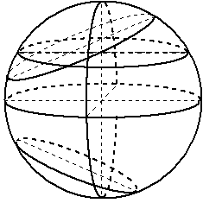
4）、最短航向的判读
球面上最大的圆
球面两点间最短距离：过两点和球心的大圆的劣弧段。
图中甲乙两点间的最短距离？
判断图中各点之间是否为最短距离：
AB CD EF
甲
E
F
乙
A
B
C
D

Slide 42
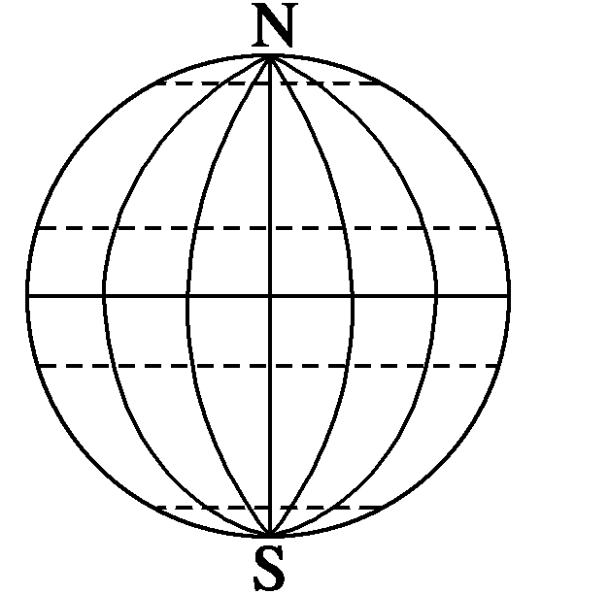
①同在赤道上
赤道的劣弧段
A到B的最短距离走向是
向 正东 方向
A
0°
B

Slide 43
②同一经线圈 该经线圈的劣弧段
C
D

Slide 44
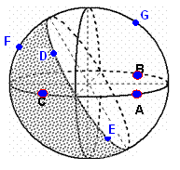
③晨昏圈 晨昏圈的劣弧线

Slide 45
N
从A到B的最短距离：先向东北，然后向东南方向。
A
B
赤道
70°N
A
B
S
110°E
120°E

Slide 46
N
从A到B的最短距离：先向东南，然后向东北方向。
赤道
B
A
A
B
70°S
S
110°E
120°E
★④非赤道的纬线上两点
“同北偏北，同南偏南”，（向高纬度凸）

Slide 47
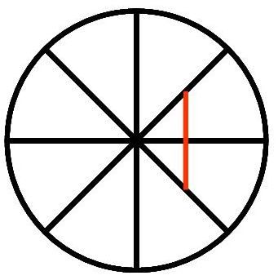
⑤俯视图，两点的大圆劣弧画两点间直线（如图）。
先西北，后西南
从A到B的运动方向 ？
最短航向做题步骤：
1.判断是否大圆上的两点
2.不是大圆，向高纬凸
3.俯视图画直线
A
N
B

Slide 48
对应训练
某飞行员驾机从A机场（30°N，120°E）起飞，为了经济省时，飞机必须沿最短航线飞往B机场（35°S，60°W）执行任务。据此回答1—2题。
1．飞机飞行的航向应为
A．一直向东南 B．一直向西北
C．先向北后向南 D．先向南后向北
2.最短航程为
A． 175*111km B． 185*111km
C． 65*111km D． 155*111km
N
D
A
A
B
S

Slide 49
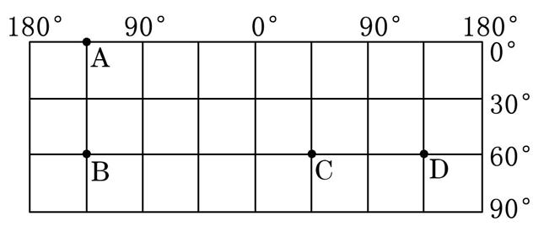
【变式训练】
(2019·武汉模拟)读经纬网图，回答1、2题。
1.设A、B两点和B、C两点之间的最短距离分别为L1和L2，则
A.L1和L2相等 B.L1约为L2的一半
C.L2约为L1的1.5倍 D.L1约为L2的两倍
A
2.若飞机从图中B点飞往D点，沿最短航线飞行，合理的方向是
A.一直向东 B.一直向西
C.先向东南，再向东北 D.先向西南，再向西北
D

Slide 50
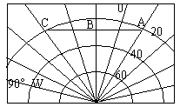
读下图，回答下列问题：
（1）A点的经纬度为 ；
（2）B点位于东、西半球的 半球；Ｃ点位于Ａ点的
________方向。
（3）若一架飞机从C点经B飞到A，其飞行方向为 。
（4）若某人从C点出发，向东后转向南再转向西最后转向北各旅行200Km，终点位于出发地的什么方向？ 。
15⁰ E，20⁰S
东
正西
先东南后向东北
正西
Ｓ

Slide 51
对应训练
读图，图中a、b、c、d纬度相同，圆心为南极点，读图完成
1. 一架飞机从a→b、b→d、d→c、c→a飞行中，四段都沿最短距离飞行，其飞行方向(双选）（ ）
A. 都相同 B. 都先向西南后向西北
C. 都相反 D. 都先向东北后向东南
AB
ｃ
ｄ
S
ａ
ｂ

Slide 54
纬线长度的计算
【思考】读右图，你能用数学几何公式表示任意一条纬线圈的长度吗？
任意纬度纬线圈长度：
Cα=2πRcosα
（R:地球半径； α该地地理纬度）
m
r
R
α
R
赤 道
或Cα=COSα·C赤道

Slide 55
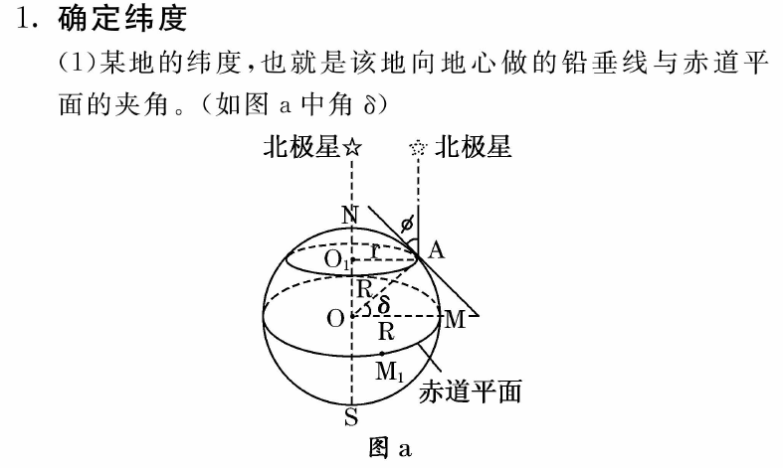

Slide 56
三、纬线和经线
请观察你手中的地球仪，比较纬线和经线的特点，完成下表。
 |  | 纬 线 | 经 线(也叫子午线）
定 义 |  | 顺着 方向，环绕地球一周 且与 平行的圆圈 | 连接 两极点， 并和 垂直相交的线
特 点 | 线圈 形状 | （圆/半圆）； 每一条纬线均可自成 ， 只有 能平分地球 | （圆/半圆）； 两条正相对的经线组成 ， 且每个 均可平分地球
 | 长度 | 从 向两极逐渐变短， 线 最长，两极收缩成一个 。 南、北纬度相同的纬线长度 。 | 所有的经线长度都 。
 | 相互 关系 | 所有纬线都相互 。 | 所有经线都相交于 。
 | 间隔 | 任意两条纬线间的间隔 处处 。 | 任意两条经线间的间隔， 在 上最大，向两极递减
 | 指示 方向 | 指示 方向 | 指示 方向
东 西
南 北
赤 道
纬 线
圆
半圆
纬线圈
经 线圈
赤道
经 线圈
赤 道
赤 道
点
相 等
相 等
平 行
南 、北两极点
相 等
赤 道
东 西
南 北

Slide 57
4）、最短航向的判读
图示圆弧是否属于大圆？

Slide 58
2）、判断方向
想一想
从C走到到A，运动方向怎么变化？
A
E
N
D
先向东北，然后再向东南
C

